Slide 1









PHÒNG GIÁO DỤC VÀ ĐÀO TẠO QUÂN LONG BIÊN
TRƯỜNG TIỂU HỌC ÁI MỘ B
toán

Slide 2
LUYỆN TẬP
( TRANG 104 )

Slide 3
Bài 1: Hãy nêu tên các cặp cạnh đối diện trong các hình sau:
E
G
N
A
B
M
C
D
Q
P
K
H
AB đối diện CD
AC đối diện BD
EG đối diện HK
EK đối diện GH
MN đối diện PQ
MQ đối diện PN

Slide 4
Bài 2: Viết vào ô trống ( theo mẫu ).
Độ dài đáy | 7 cm | 14 dm | 23 m
Chiều cao | 16 cm | 13 dm | 16 m
Diện tích hình bình hành | 7 × 16 = 112 ( cm² )
14 × 13 = 182
( dm² )
23 × 16 = 368
( m² )

Slide 5
Bài 3: Hình bình hành ABCD có độ dài cạnh AB là a, độ dài cạnh BC là b.
A
B
Công thức tính chu vi P của hình bình hành là:
P = ( a + b ) × 2
( a và b cùng một đơn vị đo )
Áp dụng công thức trên để tính chu vi hình bình hành biết:
D
C
a. a = 8 cm; b = 3 cm
b. a = 10 dm; b = 5 dm
P = ( 8 + 3 ) × 2 = 22 cm
P = ( 10 + 5 ) × 2 = 30 dm

Slide 6
Bài 4: Một mảnh đất trồng hoa hình bình hành có độ dài đáy là 40 dm, chiều cao là 25 dm. Tính diện tích của mảnh đất đó.
Diện tích mảnh đất là:
40 × 25 = 1000 ( dm² )
Đáp số: 1000 dm²

Slide 7




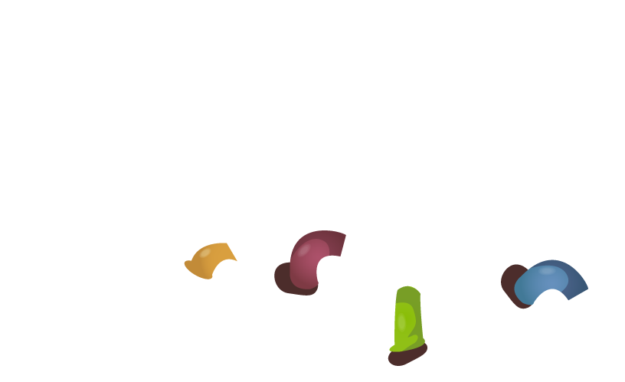


CHÚC CÁC EM CHĂM NGOAN, HỌC GIỎI

